Slide 1
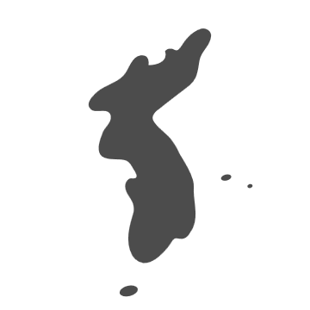
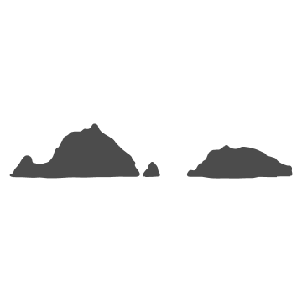
일본이 아무리
자기네 땅이라고 우겨도
독도는 우리 땅 !
영어영문학과
21502450 조보배

Slide 2


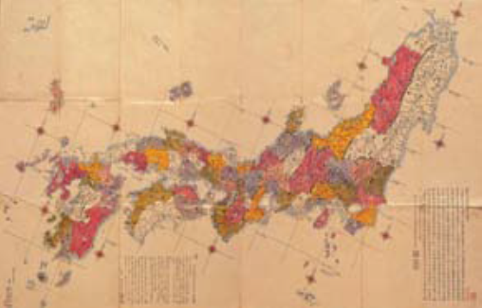
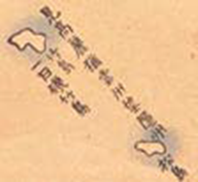
일본, 옛날부터 독도를 한국의 영토로 인식했다?
「조선국교제시말내탐서(1870년)」
‘죽도와 송도가 조선의 부속이 된 경위’
「개정 일본여지노정전도」

Slide 3

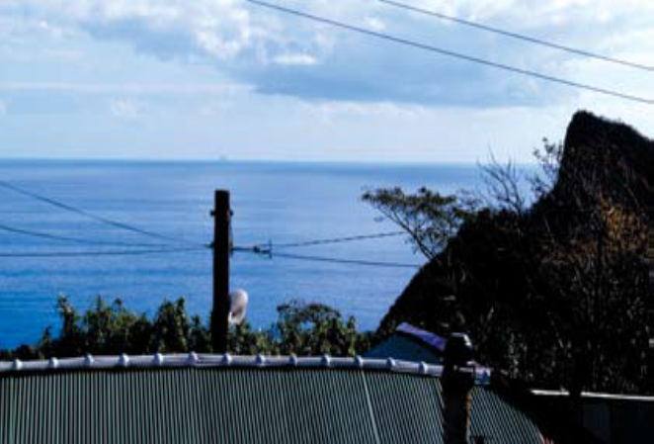
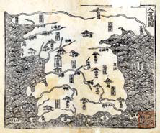


한국의 명백한 독도 인식, 고문헌과 고지도가 증명 !!
『신증동국여지승람』에 첨부된
「팔도총도」

Slide 4

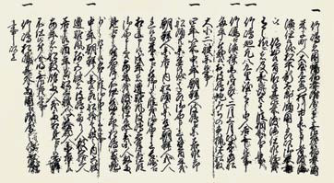
에도 막부와 돗토리 번,
울릉도와 독도를 한국 땅으로 인식?
에도 막부의 질문에 대한 돗토리 번 답변서 (1695년)

Slide 5

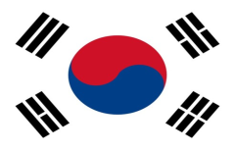
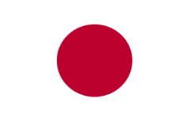
울릉도 도해를 금지했지만,
일본이 독도를 자국의 영토라고
생각했기 때문에
독도 도해는 금지 하지 않았다?
독도는 울릉도의 부속도서로서
별도의 도해 금지 조치는 불필요
한국
일본

Slide 6

안용복 진술, 한국과 일본 문헌이 입증
『원록9병자년 조선주착안일권지각서』중
구술조서 일부(1696년)

Slide 7


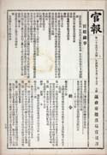
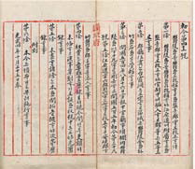
일본, 러일전쟁 중 불법으로 독도 침탈
칙령
제
41호가
실린 관보
대한제국 칙령 제41호
“제2조 군청 위치는 태하동으로 정하고
구역은 울릉전도와 죽도, 석도를 관할할 것”

Slide 8

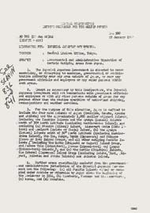
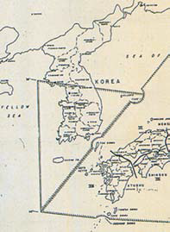

일본, 러일전쟁 중 불법으로 독도 침탈
SCAPIN 제677호(1946년 1월 29일)와 관련 지도
SCAPIN 제677호
관련 지도상의 독도

Slide 9



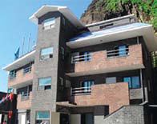
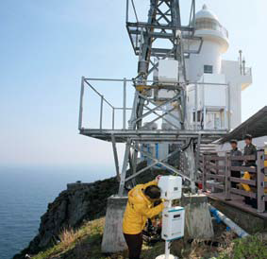
독도, 대한민국이 정당한 영토주권 행사
독도에 설치된 등대와 방사능 감지기
독도 주민숙소

Slide 10
출처
독도 연구소 www.dokdohistory.com
나무위키- 독도
동북아 역사재단 http://www.nahf.or.kr
사
합
니
다
감
.

Slide 11
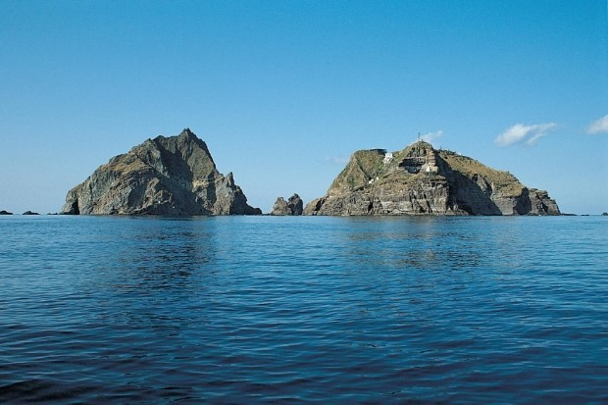
일본의
영토분쟁
제기 의도
일본어 일본학과
21247252
한상열

Slide 12
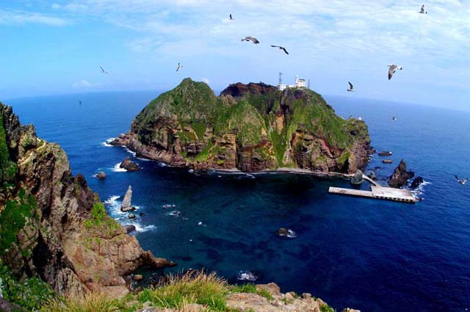
IMF 후 일본과의 우호적인 관계 필요
1998년 신 한일 어업협정으로 울릉도와 독도가 분리
일본이 그린 큰 그림
신 한일 어업협정
일본이 독도에 대한 권리를 주장할 수 있는 빌미 제공
독도가 “영토”로 고려되지 않을 가능성이 발생

Slide 13
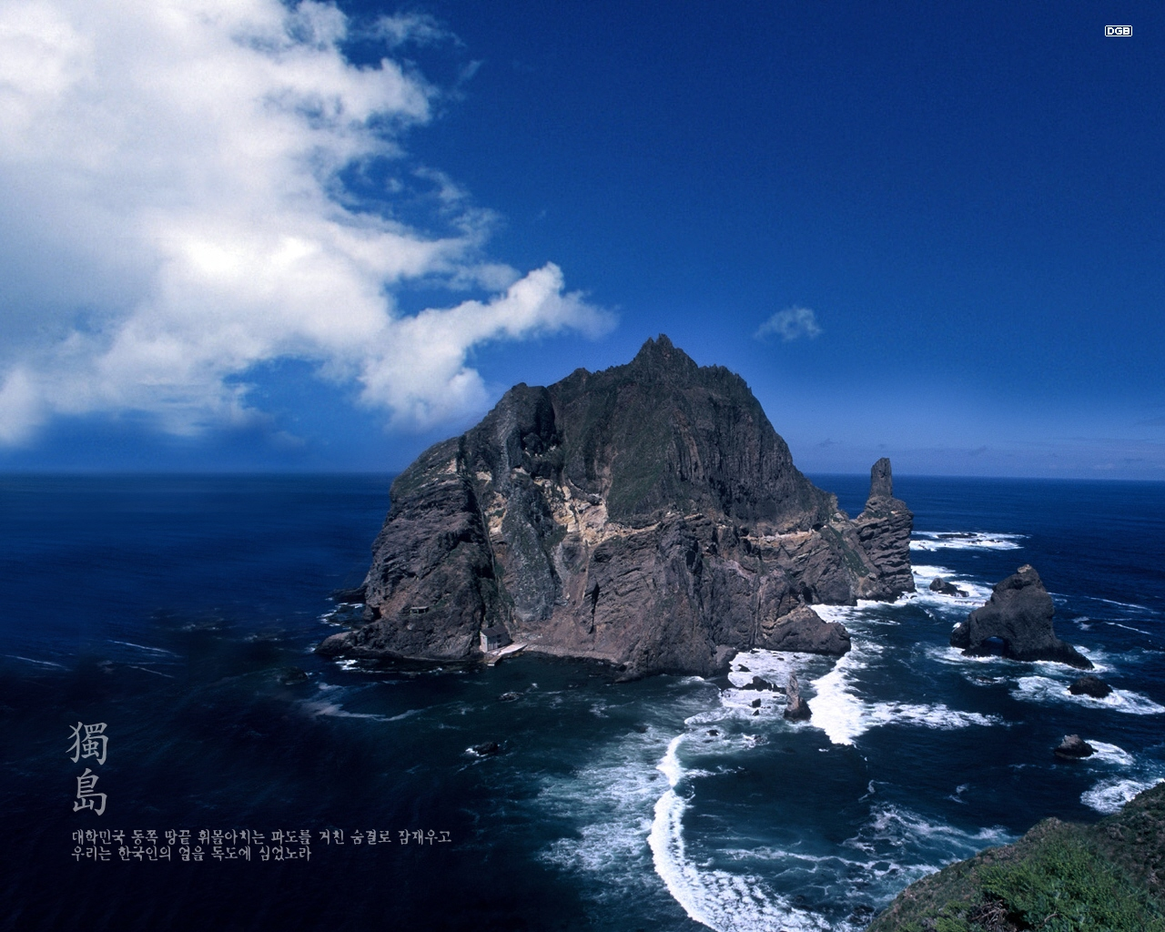
일본의
6단계
침탈 전략
제1단계 : 일본의 명분축적용 독도영유 주장 계속
제2단계 : 일본의 독도문제 본격화 추진여건 조성
제2단계 : 일본의 독도문제 본격화 추진여건 조성
제3단계 : 일본의 독도문제 UN총회 상정 추진
제4단계 : 군사위기 야기 후 UN안보리 개입 유도
제5단계 : 독도문제의 국제 사법 재판소(ICJ) 회부
제6단계 : 패소국의 ICU 판결 불복 가능성

Slide 14
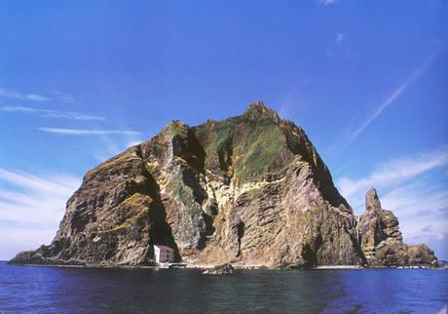
[무주지 선점론] 주장
일본의
독도 영유권
주장의
자가당착
[고유 영토론] 주장
이렇듯
[명확한 입장]이 없는 일본

Slide 15
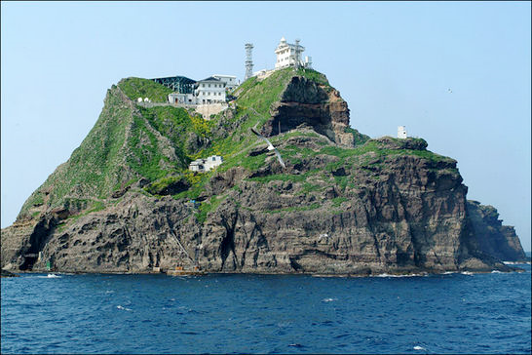
일본의 독도 영유권 주장의 추이
독도를 둘러싼 한ㆍ일 간의 분쟁은 1952년 일본이 독도의 영유권을 주장하면서 본격적으로 시작되었다.
일본은 1965년 맺은 한ㆍ일 어업 협정을 일방적으로 파기하였다. 그 후 일본은 우리 정부와 새로운 협상 끝에 1998년 11월 28일 신 한ㆍ일 어업 협정을 체결하였다.
이 협상 과정에서 독도를 중간 수역에 포함시켜 사실상 일본과의 공동 관리가 이루어지게 되었다.
이것이 어업 협정일 뿐 영유권 협상이 아니지만, 일본인이 독도 근해에서 고기를 잡는다 하더라도 이를 막을 수 있는 명백한 근거가 사라지고 우리 어민들이 큰 피해를 입게 되었다.

Slide 16
일본의 독도 영유권 주장의 추이
일본에 우익화 바람이 강하게 불면서 일본 시마네현 의회는
우리나라의 강한 반대에도 불구하고 2005년 3월 16일 매년 2월 22일을 다케시마의 날로 정하는 조례안 가결을 강행하였다.
우리 정부는 2005년 3월 17일 일반인에게 독도 방문을 전면 허용하고 일본의 독도 영유권 주장은 제2의 한반도 침탈과 같으며 이에 강력 대응한다는 내용의 대일(對日) 신 독트린을 발표하였다.

Slide 17
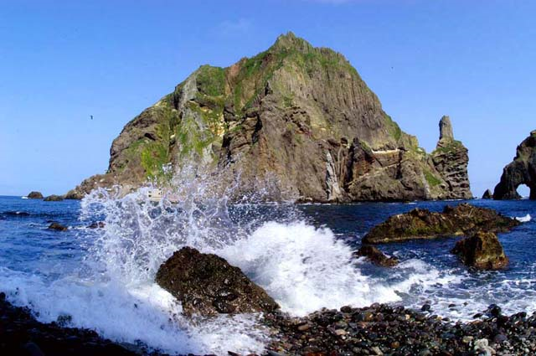
일본의 전략적 의도
현재 일본은 독도, 센카쿠 제도, 남쿠릴 열도 문제를 일본의 3대 영토문제라고 주장하고 있다. 그러나 일본이 말하는 세 가지의 영토문제는 서로 성격이 다르다.
먼저 센카쿠 제도를 살펴보면, 일본은 이 지역에선 영토문제 자체가 성립하지 않는다고 주장한다. 이에 중국은 이 섬들에 관한 영토문제를 공개적으로 제기하기 시작했는데, 특히 2012년 일본 정부의 센카쿠 제도 국유화 조처에 대해 중국이 강하게 반발한 뒤로 양국 간의 가장 큰 잠재적 분쟁요인이 되고 있다.
한편 남쿠릴 열도는 제2차 세계대전 당시 소련이 점령한 지역으로서 일본이 이른바 자국의 고유영토라고 주장한다는 점에서 센카쿠 제도와는 정반대의 상황에 있다.
말하자면 일본은 자국의 실효적 지배가 이뤄지고 있는 센카쿠 제도에서는 영토문제의 존재 자체를 부정하는 반면, 남쿠릴 열도와 관련해서는 역사적으로 자국의 고유영토임을 강조하면서 외교협상으로 영유권을 되찾아오려는 모순된 행태를 보이고 있다.

Slide 18
일본의 전략적 의도
근대 이후 일본은 정권의 취약한 정통성을 보완하고 국내의 불만여론을 무마하기 위해 의도적으로 이웃나라들과의 갈등을 조장하는 행태를 보여 왔다.
따라서 국내정치적으로 볼 때, 오늘날 일본이 영토문제를 빌미로 주변 국가들과의 갈등을 일으키는 것은 외부적 갈등을 통해 국민 통합을 유도하려는 고전적 통치술을 답습한 것이라고 할 수 있다.
또한 동아시아의 지정학적 관점에서 본다면, 역내의 군사적 긴장과 정치적 대립을 심화시킴으로써 자국의 전략적 가치를 높이려는 외교적 책략의 의미가 있다.

Slide 19
참고 자료
독도 연구소 www.dokdohistory.com
나무위키 - 독도
동북아 역사재단 www.nahf.or.kr

